Slide 1
Звуки [р], [р’],
буквы Р, р.

Slide 2
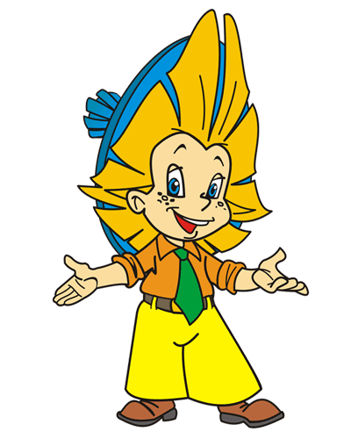
Над лугами , над водой
Хлынул дождик проливной,
А потом повисло
В небе коромысло.
Ребятишек радует
Расцветная …

Slide 3


Slide 4
Летом бежит,
Зимой спит.
Весна настала –
Опять побежала.

Slide 5


Slide 6
,
[р]
[р]

Slide 7
Рр
,
[р]
[р]

Slide 8
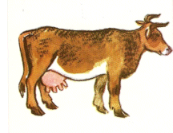
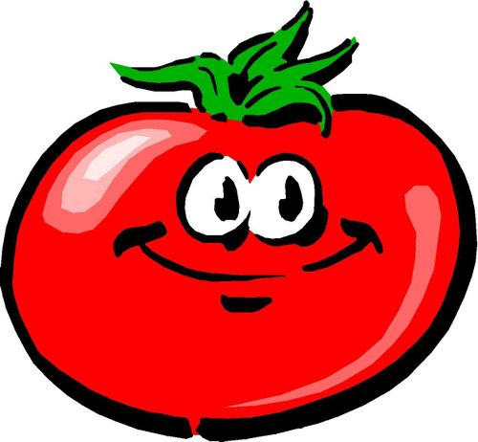


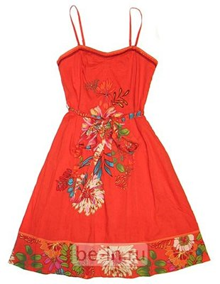
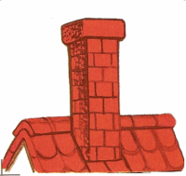

Есть ли в словах звук р или р’? Где он находится в слове?

Slide 9

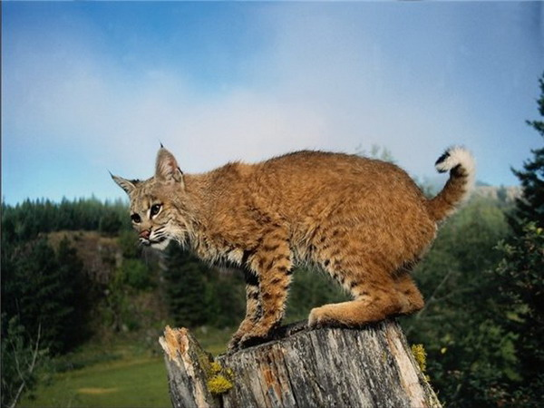
…

Slide 10


…

Slide 11

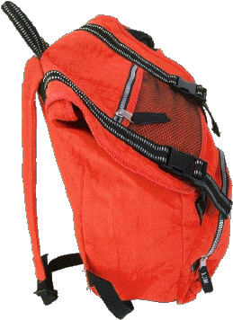
…

Slide 12

…

Slide 13
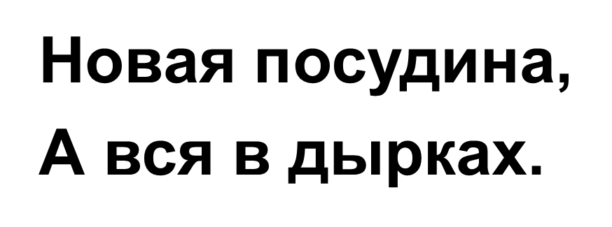
…

Slide 14
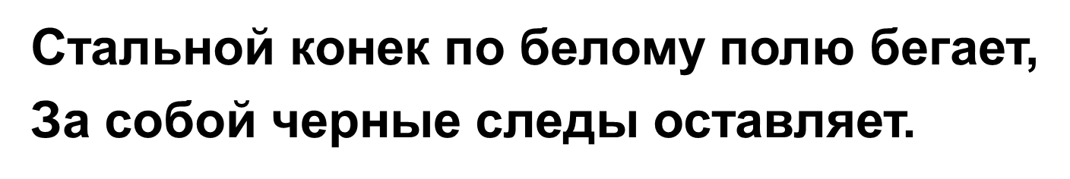
…

Slide 15
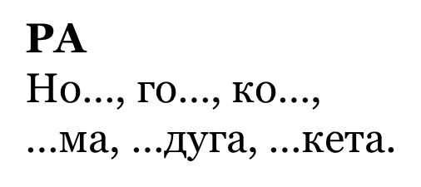
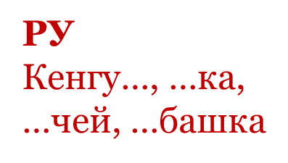
Закончи слова, добавляя слоги:
РЫ
Ша…, боб…, кома…,
…ба, …нок, …сь.
РО
Ут…, мет…, вед…,
…га, …ща, …дина
РО
Ут…, мет…, вед…,
…га, …ща, …дина

Slide 16
ра
…
га
та
ре
но
ро
ка
па
Рано, нора, река, нога, рога, тара, пара, репа, карета, регата.

Slide 17
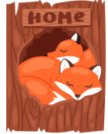



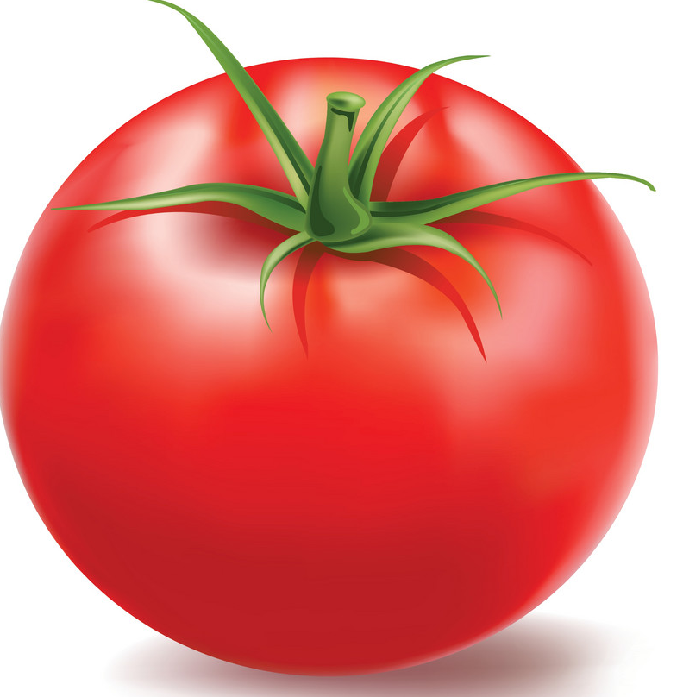
РА-РА-РА - у лисицы есть
РО-РО-РО - у нас новое
РЫ-РЫ-РЫ - у мальчиков
АР-АР-АР - закипает
ОР-ОР-ОР - созревает

